Slide 1

CHÀO MỪNG CÁC EM ĐẾN VỚI TIẾT HỌC

Slide 2

LUYỆN TẬP

Slide 3

Địa danhViệt Nam
Sau khi hoàn thành đúng xong mỗi bài tập thì các em sẽ được biết thêm 1 địa danh, danh lam thắng cảnh đẹp nổi tiếng ở Việt Nam.
Cùng khám phá thôi nào!

Slide 4


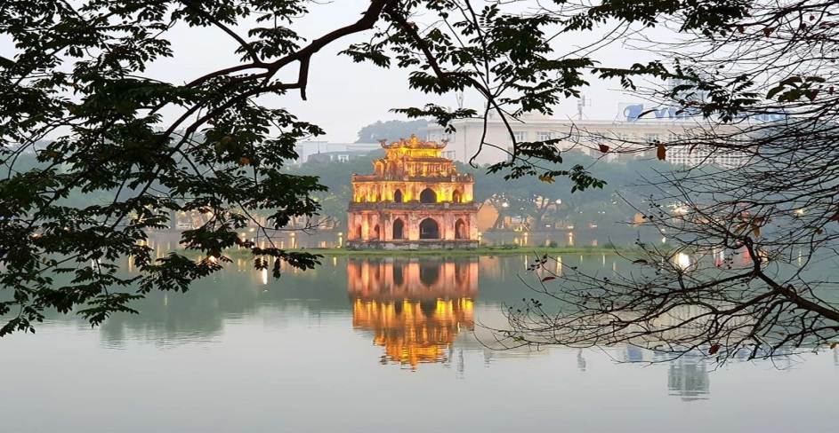
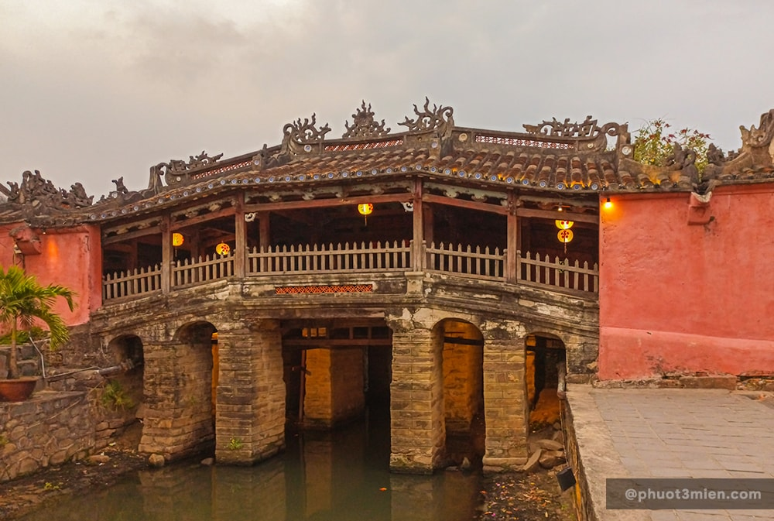


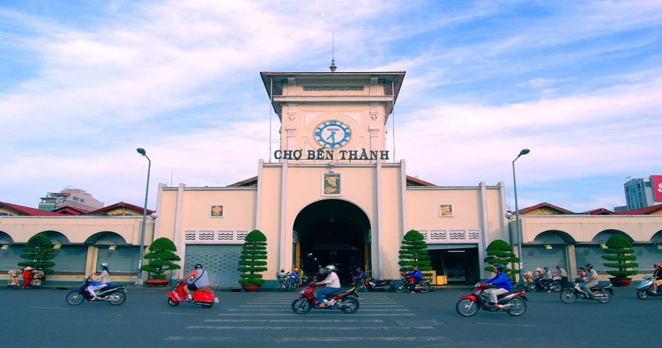
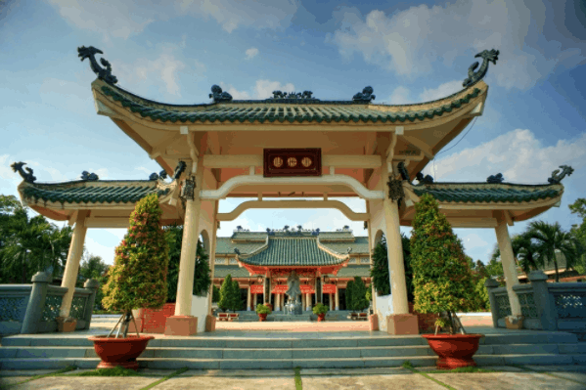
4
3
2
1
END
Notes:
Thầy cô chọn theo tứ tự từ 1 -4 tương ứng với 4 bài trong sgk
Bấm nút END để kết thúc.
Sau khi bấm số 4 quay về đợi 3s để xuất hiện quần đảo hoàng sa trường sa là của việt nam

Slide 5

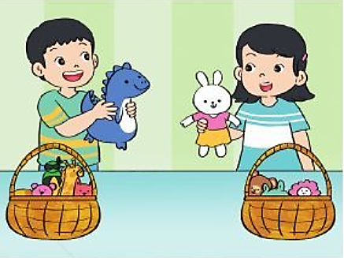
1
Phương có 12 con thú nhồi bông, Tú có nhiều hơn Phương 3 con. Hỏi Tú có mấy con thú nhồi bông?
Bài giải
Tú có số con thú nhồi bông là:
12
+
3
= (con)
?
?
?
15
?
?
Đáp số: con thú nhồi bông.
15

Slide 6

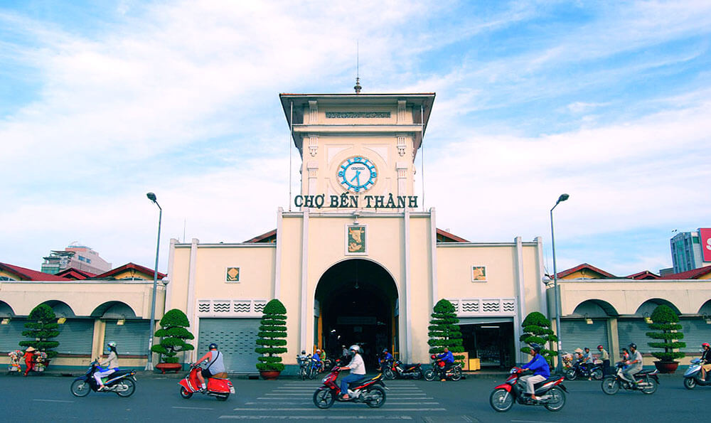

Chợ Bến Thành
Thành phố Hồ Chí Minh
Notes:
Tòa tháp cao 81 tầng hiện tại là tòa nhà cao nhất Việt Nam , cao nhất Đông Nam Á, Hiện nay đến ngày 1/5/2021 là tòa nhà cao thứ 15 thế giới

Slide 7
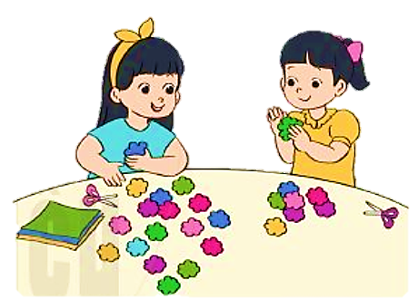
2
Huyền cắt được 17 bông hoa, Thủy cắt được ít hơn Huyền 9 bông. Hỏi Thủy cắt được bao nhiêu bông hoa?
Bài giải
Thủy cắt được số bông hoa là:
17
-
9
= (bông)
?
?
?
8
?
?
8
Đáp số: bông hoa.

Slide 8

Văn miếu Trấn Biên
Biên Hòa – Đồng Nai

Slide 9

3
Minh có 24 bưu ảnh, Tuấn có nhiều hơn Minh 10 bưu ảnh. Hỏi Tuấn có bao nhiêu bưu ảnh?
Minh có: 24 bưu ảnh
Tuấn nhiều hơn Minh: 10 bưu ảnh
Tuấn: bưu ảnh
Bài giải
Tuấn có số bưu ảnh là:
?
24 + 10
= 34 (bưu ảnh)
Đáp số: 34 bưu ảnh.

Slide 10

Chùa cầu
Phố cổ Hội An – Quảng Nam

Slide 11
4
Trong phòng tập thể dục có 11 chiếc máy chạy bộ, số ghế nằm đẩy tạ ít hơn số máy chạy bộ là 4 chiếc ghế. Hỏi phòng tập thể dục có bao nhiêu chiếc ghế nằm đẩy tạ?
Bài giải
Máy chạy bộ: 11 chiếc máy.
Ghế nằm đẩy tạ ít hơn máy chạy bộ : 4 chiếc ghế.
Ghế nằm đẩy tạ: chiếc ghế.
Phòng tập thể dục có số chiếc ghế nằm đẩy tạ là:
11 – 4
= 7 (chiếc)
?
Đáp số: 7 chiếc ghế.

Slide 12

Hồ Hoàn Kiếm (Hồ Gươm)
Hà Nội

Slide 13

DẶN DÒ

